Slide 1

Bài 27
THỰC HÀNH HÔ HẤP Ở THỰC VẬT

Slide 2
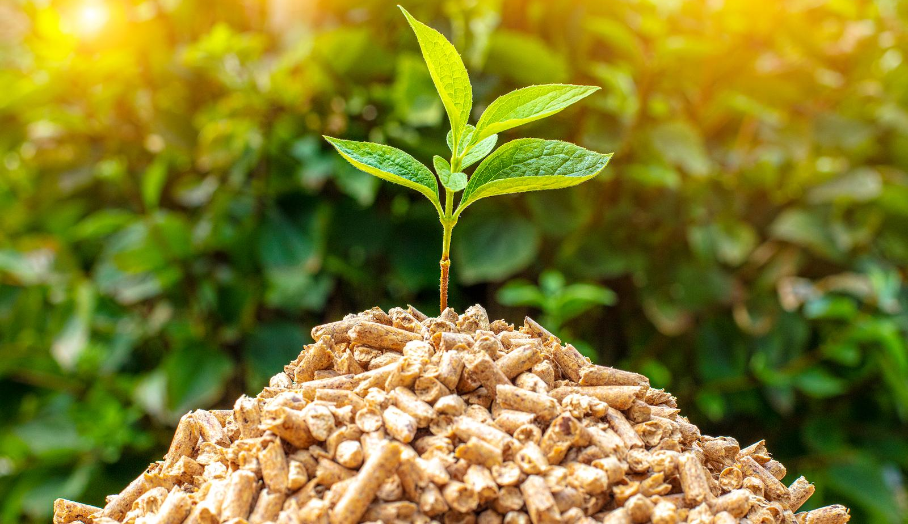
NỘI DUNG BÀI HỌC
01
02
CHUẨN BỊ HẠT NẢY MẦM ( tiết 1)
TIẾN HÀNH THÍ NGHIỆM (tiết 2)

Slide 3
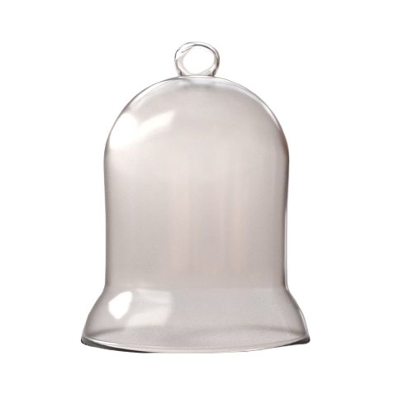
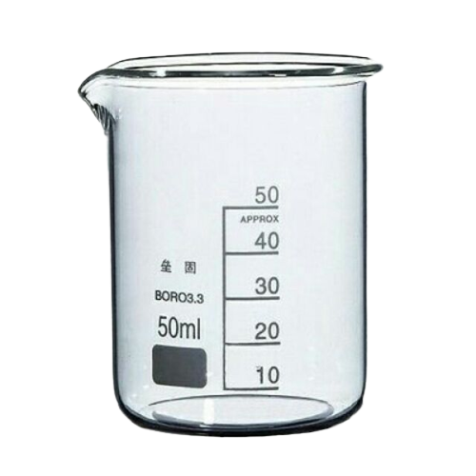
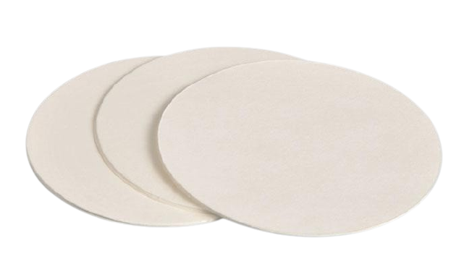
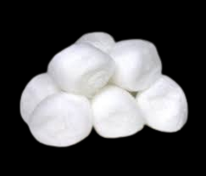
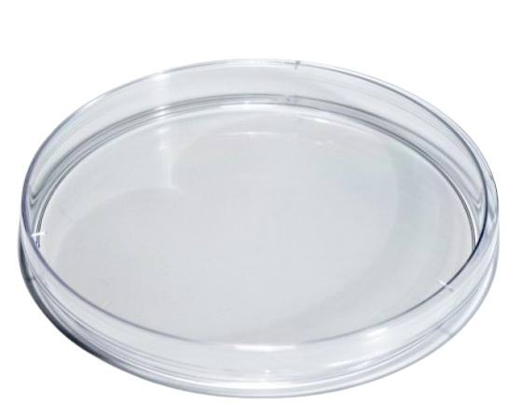
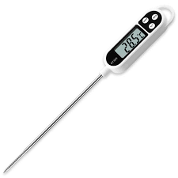
I. CHUẨN BỊ
1. Thiết bị, dụng cụ
Cốc đong
Giấy thấm
Chuông thủy tinh
Nhiệt kế
Đĩa petri
Bông hút nước

Slide 4
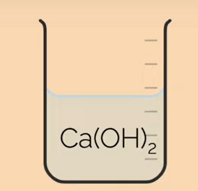
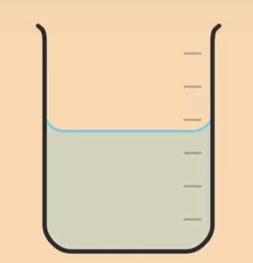

I. CHUẨN BỊ
2. Hóa chất
Nước vôi trong
Nước sạch

Slide 5
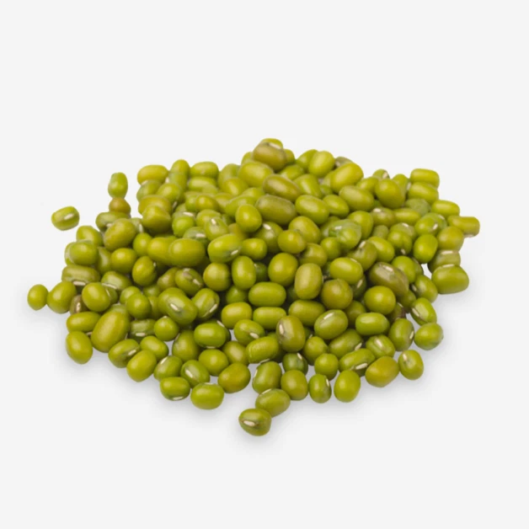
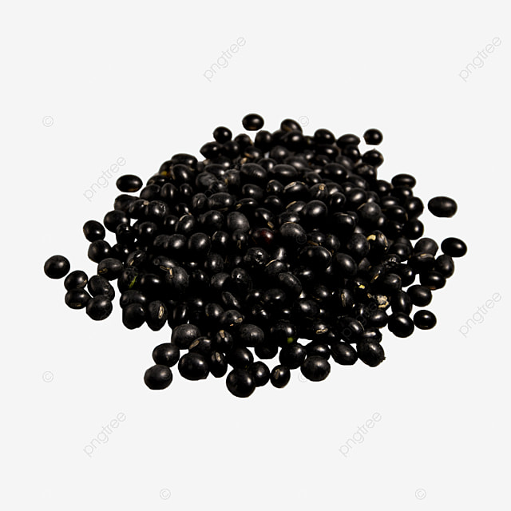
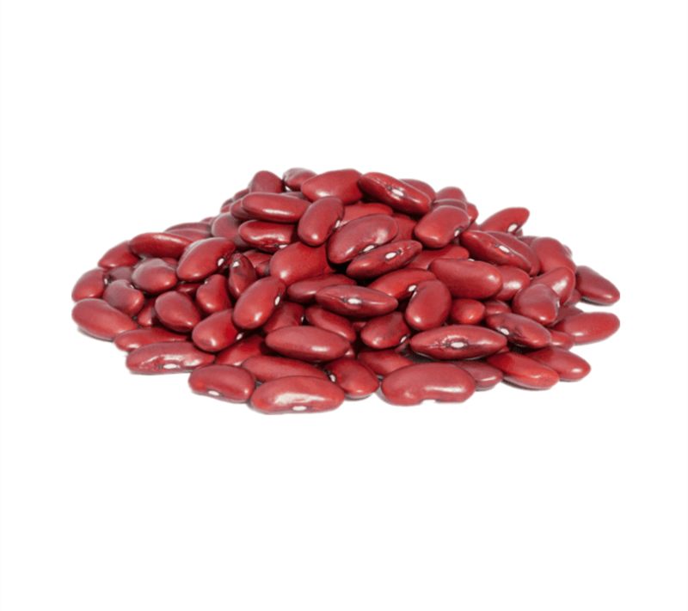
I. CHUẨN BỊ
3. Mẫu vật
Hạt đậu xanh
Hạt đậu đen
Hạt đậu đỏ

Slide 6
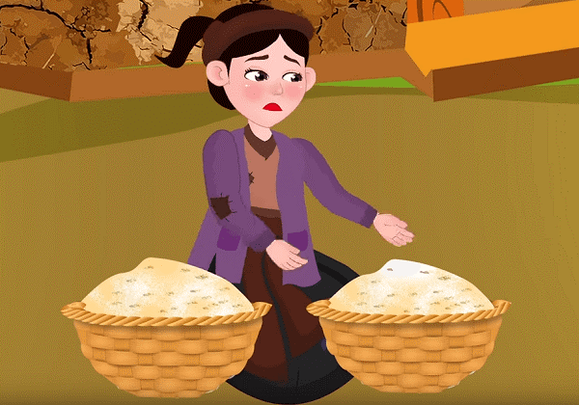
Trò chơi: “Tập làm Tấm Cám”

Slide 7

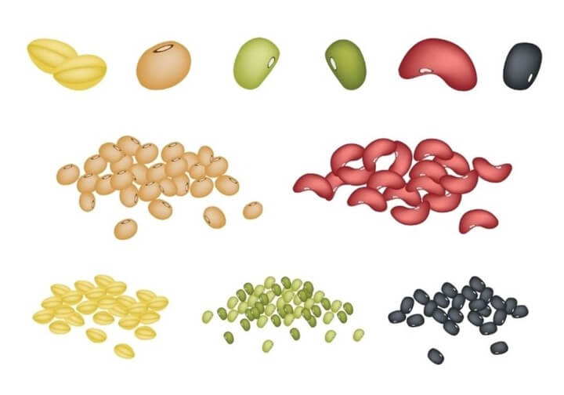
(10 phút)
MỞ ĐẦU
Mỗi nhóm hãy phân loại mỗi loại đậu & chọn ra những hạt chắc mẩy từ những đĩa petri đã chuẩn bị sẵn.

Slide 8


II. CÁCH TIẾN HÀNH
Bước 1: Chuẩn bị hạt nảy mầm
~ 40⁰C
Nhiệt kế
Cốc nước ấm
Đĩa petri lót bông

Slide 9
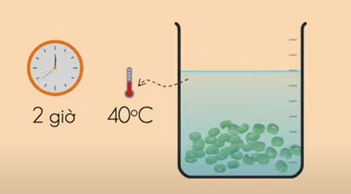
II. CÁCH TIẾN HÀNH
Bước 1: Chuẩn bị hạt nảy mầm

Slide 10
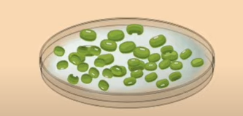
II. CÁCH TIẾN HÀNH
Bước 1: Chuẩn bị hạt nảy mầm

Slide 11
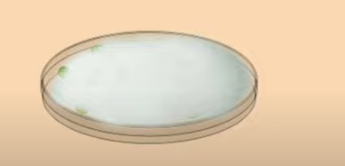
II. CÁCH TIẾN HÀNH
Để đĩa hạt trong điều kiện nhiệt độ phòng hoặc trong tủ ấm t⁰: 30⁰C - 35⁰C
Bước 1: Chuẩn bị hạt nảy mầm

Slide 12
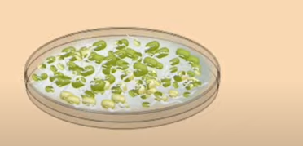
II. CÁCH TIẾN HÀNH
Bước 1: Chuẩn bị hạt nảy mầm

Slide 13
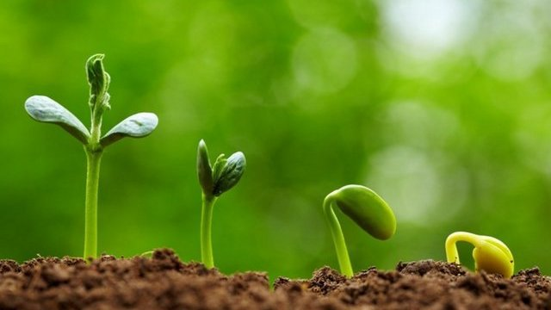
CÂU HỎI THẢO LUẬN

Slide 14
Trong bước chuẩn bị hạt nảy mầm:
Mục đích của việc ngâm hạt trong nước là gì?
Lót bông hoặc giấy đã thấm nước rồi đặt trong đĩa Petri có tác dụng gì?
Tại sao sau khi hạt được ngâm nước lại để trong tủ ấm nhiệt độ khoảng từ 30⁰C – 35⁰C hoặc điều kiện nhiệt độ phòng?

Slide 15
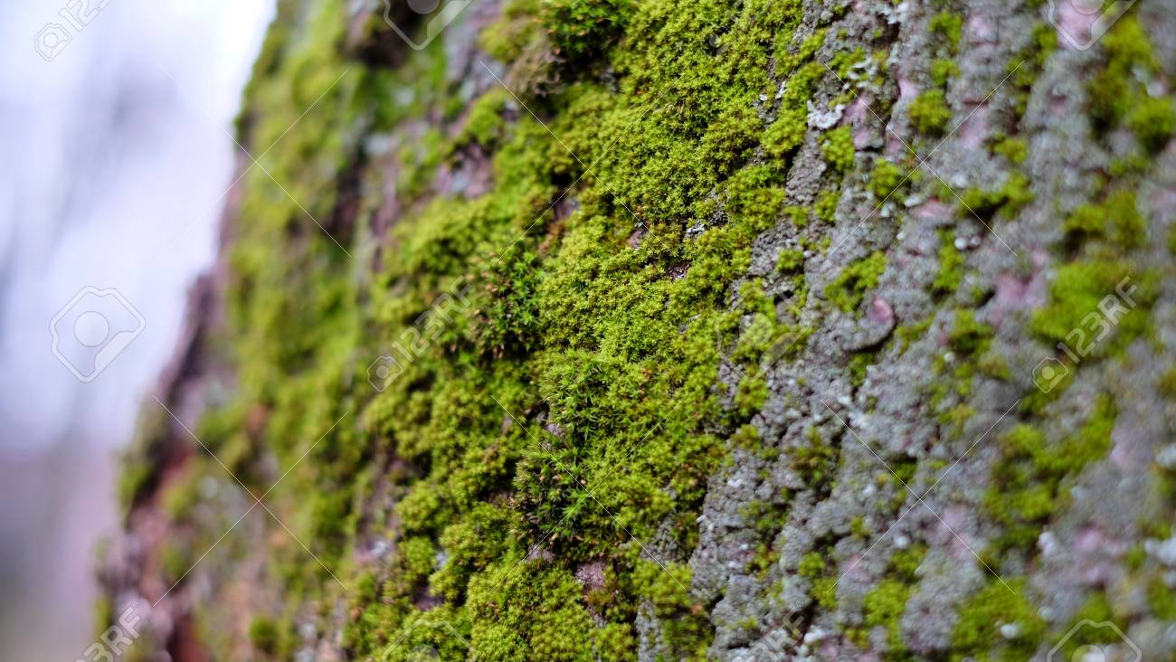
- Mỗi nhóm hoàn thành công việc “Chuẩn bị hạt nảy mầm” tại nhà.
- Tiết học sau các nhóm đem sản phẩm nhóm đến lớp để thực hiện “Bước 2: Tiến hành thí nghiệm”
Dặn dò

Slide 16
NỘI DUNG BÀI HỌC
02
TIẾN HÀNH THÍ NGHIỆM (tiết 2)

Slide 17
Khởi động:
Tại sao hạt giống để lâu sau khi thu hoạch thì sức nảy mầm giảm?

Slide 18
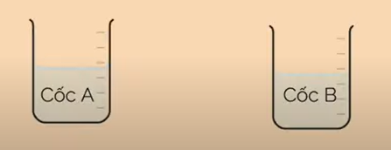
II. CÁCH TIẾN HÀNH
Nước vôi trong
Bước 2: Tiến hành thí nghiệm

Slide 19
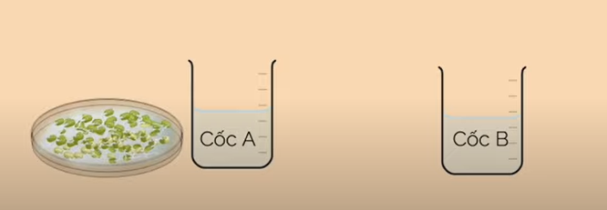
II. CÁCH TIẾN HÀNH
Nước vôi trong
Bước 2: Tiến hành thí nghiệm

Slide 20
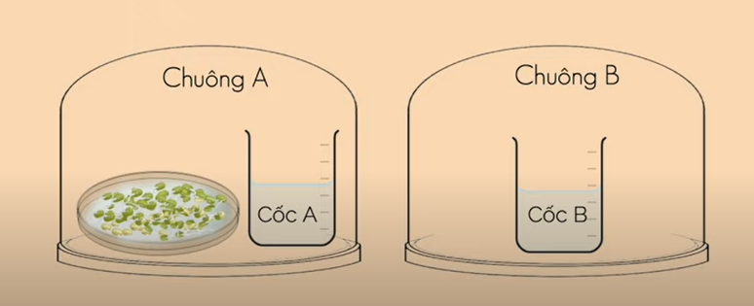
II. CÁCH TIẾN HÀNH
Bước 2: Tiến hành thí nghiệm

Slide 21
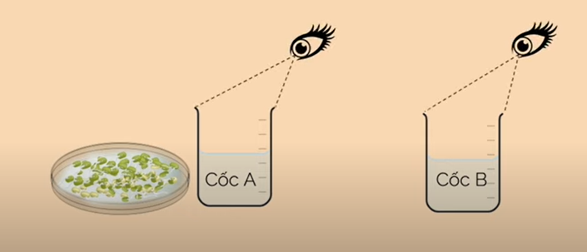
II. CÁCH TIẾN HÀNH
Bước 3: Quan sát hiện tượng, kết quả thí nghiệm

Slide 22
II. CÁCH TIẾN HÀNH
Thí nghiệm | Hiện tượng/ Kết quả
Chuông A
Chuông B
Bước 3: Quan sát hiện tượng, kết quả thí nghiệm

Slide 23

III. LUYỆN TẬP
Các nhóm thực hiện
PHIẾU HỌC TẬP
(thời gian 10 phút)

Slide 24

ĐÁP ÁN
Câu 1: Khi gieo hạt phải làm cho đất tơi xốp, phải chăm sóc hạt gieo: Chống úng, chống hạn, chống rét, phải gieo hạt đúng thời vụ…
Cơ sở khoa học của cách làm trên là: Muốn hạt nảy mầm nhanh thì trước khi gieo hạt cần cung cấp đủ nước, không khí và nhiệt độ thích hợp. Ngoài ra còn phải lựa chọn hạt giống tốt, không bị sâu mọt, sứt sẹo hoặc mốc…

Slide 25
ĐÁP ÁN
Câu 2: Trình tự thực hành đúng:
(1) – (4) – (2) – (3) – (6) – (5)

Slide 26
ĐÁP ÁN
Câu 3: Vì trong quá trình nảy mầm, hạt đã hô hấp nên xuất hiện khi cabonic làm cho nước vôi trong vẩn đục.
Phương trình hô hấp:
Glucose + Oxygen → Carbon dioxide + Nước + Năng lượng (ATP)

Slide 27
Dặn dò
1. Học bài.
2. Nghiên cứu trước bài 28:
TRAO ĐỔI KHÍ Ở SINH VẬT

Slide 28


